Slide 1
Web
Osnove Javascripta

Slide 2
JavaScript
JavaScript je programski jezik weba
HTML koristimo za stvaranje sadržaja na webu, CSS za oblikovanje izgleda weba, a JavaScript za definiranje ponašanja weba
!!! JavaScript i Java nemaju veze jedno s drugim !!!
uobičajeno se piše u camelCase
Naredbe ne moraju završavati sa ; ali se to SNAŽNO preporučuje
JavaScript ignorira prazan prostor, a naredbe se mogu razdvojiti preko nekoliko redaka
Blokovi koda{
Se zapisuju pomoću vitičastih zagrada
u ovom obliku
}
Identifikatori su case-sensitive
JavaScript je weakly typed prog. jezik (ne deklariraju se tipovi varijabli)

Slide 3
JavaScript
Interni JavaScript
nalazi se u HTML dokumentu unutar tag-a <script></script>
postavljanje <script> tag-a ispod <body> elementa ubrzava brzinu prikaza stranice jer kompilacija skripte usporava brzinu prikaza
Eksterni JavaScript
sprema se u datoteke nastavka .js
u HTML dokument se ubacuje pomoću tag-a <script> s atributom src koji pokazuje na .js datoteku ( ), mogu biti i izvori s drugih web stranica
ako imamo više .js datoteka ubacimo više <script> tagov
prednosti eksternih .js datoteka:
odvaja HTML i kod te olakšava njihovu čitljivost i održavanje
Cache-ane JavaScript datoteke ubrzavaju učitavanje stranice

Slide 4
Prikaz
Korištenje JavaScripta za prikaz
innerHTML
document.write()
Ako napišemo document.write() nakon što se cijeli HTML učitao izbrisat ćemo sav sadržaj
window.alert()
console.log()

Slide 5
Ključne riječi
Ključna riječ | Opis
break | Prekida switch ili petlju
continue | Nastavlja petlju sljedećom iteracijom
do ... while | do … while petlja
for | for petlja
function | deklaracija funkcije
if ... else | if … else grananje
return | Izlaz iz funkcije – povratna vrijednost
switch | switch grananje
try ... catch | rješavanje potencijalnih errora-a
var | deklariranje varijable

Slide 6

Tipovi podataka
Tipovi podataka
brojevi, stringovi, objekti, itd..
kada zbrajamo broj i string broj se pretvara u string
(rezultat: 16Volvo)
izrazi se čitaju s lijeva na desno
(rezultat: 20Volvo)
(rezultat: Volvo164)
Tipovi podataka su dinamički
Polja
Objekti

Slide 7

Funkcije
Funkcije
Pozivanje funkcije bez () će ispisati definiciju funkcije
Rezultat:
function toCelsius(f) { return (5/9) * (f-32); }

Slide 8
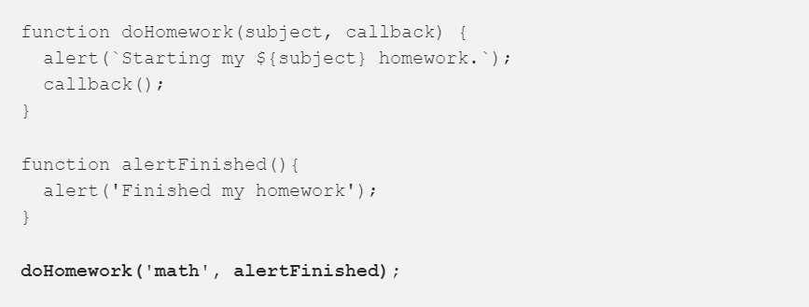
Funkcije
Callback funkcije
Funkcije koje će se pozvati nakon što se izvrši neka funkcija
Prosljeđivanje funkcija kao parametara drugim funkcijama

Slide 9
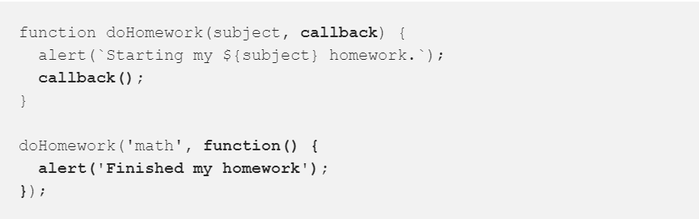
Funkcije
https://codeburst.io/javascript-what-the-heck-is-a-callback-aba4da2deced

Slide 10
Raspon
Raspon (scope)
sve varijable deklarirane unutar funkcija su lokalne, a izvan funkcija su globalne
ukoliko unutar funkcije stvorimo varijablu bez ključne riječi var, ona automatski postaje globalna
!!! Ne stvarajte globalne varijable ukoliko to eksplicitno ne želite !!!

Slide 11
Events
Events
Evente koristimo za ostvarivanje interakcije (npr. korisnik nešto klikne pa se nešto dogodi, miše prijeđe preko nekog elementa, stranica se učitala, itd.)
Uobičajeno je unutar event handlera pozivati funkcije, a ne pisati kod
Event
onchange
onclick
onmouseover
onmouseout
onkeydown
onload

Slide 12
JavaScript - DOM
Document
Root element <HTML>
Element: <head>
Element <title>
Element <body>
Element: <a>
Text: „naslov”
Element: <h1>
Text: „link”
Text: „header”
Atribut: „href”
DOM –Document Object Model
JavaScript može:
mijenjati sve HTML elemente
mijenjati sve HTML atribute
mijenjati sve CSS stilove
brisati HTML elemente i atribute
dodavati HTML elemente i atribute
reagirati na sve HTML event-e
stvoriti nove HTML event-e

Slide 13
Javascript – DOM
Pronalaženje HTML elemenata
document.getElementById(id)
document.getElementsByTagName(name)
document.gelElementsByClassName(name)
Izmjena HTML dokumenata
element.innerHTML = novi sadržaj – sadržaj HTML elementa
element.attribute = nova vrijednost – vrijednost atributa
element.setAttribute(attribute, value) – vrijednost atributa
element.style.property = novi stil – svojstvo klase
var myElement = document.getElementById("intro");
var x = document.getElementsByTagName("p");
var x = document.getElementsByClassName("intro");
var x = document.querySelectorAll("p.intro");

Slide 14
JavaScript - DOM
Dodavanje i brisanje elemenata
document.createElement(element)
document.removeChild(element)
document.appentChild(element)
document.replaceChild(element)
document.write(tekst)
Dodavanje event handlera
document.getElementById(id).onclick = function(){
kod
}

Slide 15
Javascript - DOM
Eventi
Kada korisnik klikne mišem
Kada se web stranica učita
Kada se slika učita
Kada pređemo mišem preko elementa
Kada unesemo nešto u polje obrasca
Kada pošaljemo HTML formu
Kada korisnik pritisne tipku na tipkovnici
<h1 onclick="this.innerHTML = ‘Kliknuto je'">Klikni na ovaj tekst!</h1>
<body onload="checkCookies()">

Slide 16
Browser Object Model
BOM - Browser Object Model
Omogućuje JavaScriptu da manipulira browser-om (prozorom, zaslonom, lokacijom, poviješću pregleda,
Popup-ovi:
window.alert(„Željena poruka”); - popup prozor s porukom
window.confirm(„Pritisnite gumb OK za nastavak”); - popup prozor za potvrdu
window.prompt(„Unesite svoje ime”); - popup prozor za unos
Timing
Cookies

Slide 17
Zadaci
Riješite zadatke na ovoj poveznici:
https://www.w3resource.com/javascript-exercises/javascript-basic-exercises.php

